Slide 1
Universidade Tecnológica Federal do Paraná – UTFPR
Bacharelado em Ciência da Computação
BCC33B – Arquitetura e Organização de Computadores
Prof. Rogério A. Gonçalves
rogerioag@utfpr.edu.br

Slide 2
Aula 005
Aula de Hoje:
Assembly: Formato Geral de Instruções
Arquitetura do Microprocessador MIPS
Arquitetura interna do microprocessador
Registradores
Barramentos
Conjunto de Instruções
Formatos de Instruções
Tipos de Instruções
Modos de Endereçamento
Linguagem Assembly

Slide 3
Instruções Lógicas
and, or, xor, nor
  and: útil para usar máscara de bits
    Extrair o byte menos significativo de uma word:
    0xF234012F AND 0x000000FF = 0x0000002F
  or: útil para combinar bits
    Combinar 0xF2340000 com 0x000012BC:
    0xF2340000 OR 0x000012BC = 0xF23412BC
  nor: útil para inverter bits:
    A NOR $0 = NOT A
andi, ori, xori
  O imediato de 16-bit é zero-extended (não sign-extended)

Slide 4
Instruções Lógicas

Slide 5
Instruções Lógicas

Slide 6
Instruções de Deslocamento (Shift)
sll: shift left logical
  Exemplo: sll $t0, $t1, 5 # $t0 <= $t1 << 5
srl: shift right logical
  Exemplo : srl $t0, $t1, 5 # $t0 <= $t1 >> 5
sra: shift right arithmetic
  Exemplo : sra $t0, $t1, 5 # $t0 <= $t1 >>> 5
Variable shift instructions:
sllv: shift left logical variable
  Exemplo : sll $t0, $t1, $t2 # $t0 <= $t1 << $t2
srlv: shift right logical variable
  Exemplo : srl $t0, $t1, $t2 # $t0 <= $t1 >> $t2
srav: shift right arithmetic variable
  Exemplo : sra $t0, $t1, $t2 # $t0 <= $t1 >>> $t2

Slide 7
Instruções de Deslocamento (Shift)

Slide 8
Gerando Constantes
Constantes de 16-bit usando addi:
Constantes de 32-bit usando load upper immediate (lui) e ori:
(lui carrega o imediato de 16-bit na metade mais significativa do registrador seta a menos significativa com 0.)
High-level code
// int is a 32-bit signed word
int a = 0x4f3c;
MIPS assembly code
# $s0 = a
addi $s0, $0, 0x4f3c
High-level code
int a = 0xFEDC8765;
MIPS assembly code
# $s0 = a
lui $s0, 0xFEDC
ori $s0, $s0, 0x8765

Slide 9
Multiplicação e Divisão
Registradores especiais: lo, hi
Multiplicação 32 × 32 bit, resultado de 64 bit
  mult $s0, $s1
  Resultado em hi, lo
Divisão 32-bit, quociente de 32-bit, resto de 32-bit
  div $s0, $s1
  Quociente em lo
  Resto em hi

Slide 10
O que Deve ser Armazenado na Memória
Instruções
  (também chamado: text)
Dado
  Global/estático: alocado antes de começar a execução
  Dinâmico: alocado pelo programa em execução
Qual o tamanho da memória?
  No máximo 2³² = 4 gigabytes (4 GB)
  A partir do endereço 0x00000000 ao 0xFFFFFFFF

Slide 11
Executando um Programa

Slide 12
Exemplo: Programa em C
int f, g, y; // global variables
int main(void) {
f = 2;
g = 3;
y = sum(f, g);
return y;
}
int sum(int a, int b) {
return (a + b);
}

Slide 13
Exemplo: Programa em Assembly
int f, g, y; // global variables
int main(void) {
f = 2;
g = 3;
y = sum(f, g);
return y;
}
int sum(int a, int b) {
return (a + b);
}
.data
f: .word 0x00000000
g: .word 0x00000000
y: .word 0x00000000
.text
main:
addi $sp, $sp, -4 # stack frame
sw $ra, 0($sp) # store $ra
addi $a0, $0, 2 # $a0 = 2
sw $a0, f # f = 2
addi $a1, $0, 3 # $a1 = 3
sw $a1, g # g = 3
jal sum # call sum
sw $v0, y # y = sum()
lw $ra, 0($sp) # restore $ra
addi $sp, $sp, 4 # restore $sp
jr $ra # return to OS
sum:
add $v0, $a0, $a1 # $v0 = a + b
jr $ra # return

Slide 14
Mapa de Memória MIPS

Slide 15
Exemplo: Tabela de Símbolos
Symbol | Address
f | 0x10000000
g | 0x10000004
y | 0x10000008
main | 0x00400000
sum | 0x0040002C

Slide 16
Exemplo: Programa Executável

Slide 17
Exemplo: Programa na Memória

Slide 18
Pseudo Instruções
Pseudoinstruction | MIPS Instructions
li $s0, 0x1234AA77 | lui $s0, 0x1234 ori $s0, 0xAA77
mul $s0, $s1, $s2 | mult $s1, $s2 mflo $s0
clear $t0 | add $t0, $0, $0
move $s1, $s2 | add $s2, $s1, $0
nop | sll $0, $0, 0

Slide 19
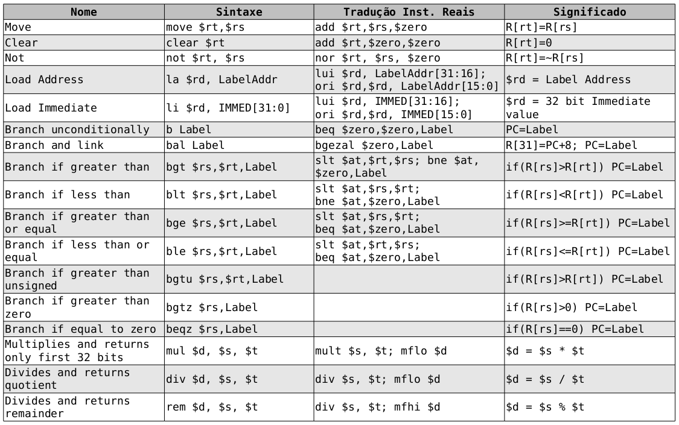
Pseudo Instruções

Slide 20
Instruções
Soma e subtração
  Signed: add, addi, sub
    Executa a mesma operação que a versão unsigned
    Porém o processador gera exceção se overflow
  Unsigned: addu, addiu, subu
    O processador não gera exceção se overflow
    Nota: addiu sign-extends o imediato
Multiplicação e Divisão
    Signed: mult, div
    Unsigned: multu, divu
Set Less Than
    Signed: slt, slti
    Unsigned: sltu, sltiu
Nota: sltiu sign-extends o imediato antes da comparação

Slide 21
Instruções
Loads
  Signed:
    Sign-extends para criar o valor de 32-bit
    Load halfword: lh
    Load byte: lb
  Unsigned: addu, addiu, subu
    Zero-extends para criar o valor de 32-bit
    Load halfword unsigned: lhu
    Load byte: lbu

Slide 22
Ponto-Flutuante
Floating-point coprocessor (Coprocessor 1)
32 registradores de 32-bit ($f0 - $f31)
Valores precisão dupla são mantidos em dois floating point registers
  e.g., $f0 e $f1, $f2 e $f3, etc.
  Assim, os registradores de dupla precisão floating point são: $f0, $f2, $f4, etc.

Slide 23
Ponto-Flutuante
Name | Register Number | Usage
$fv0 - $fv1 | 0, 2 | return values
$ft0 - $ft3 | 4, 6, 8, 10 | temporary variables
$fa0 - $fa1 | 12, 14 | procedure arguments
$ft4 - $ft8 | 16, 18 | temporary variables
$fs0 - $fs5 | 20, 22, 24, 26, 28, 30 | saved variables

Slide 24
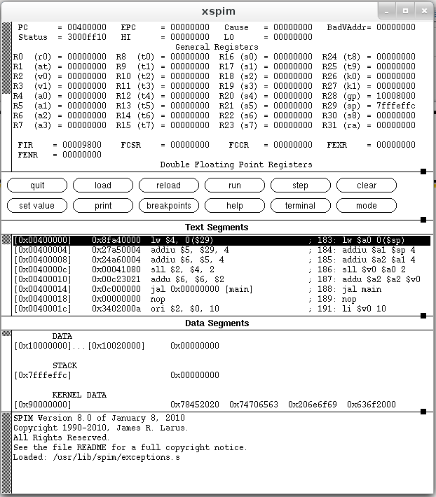
Simulador SPIM

Slide 25
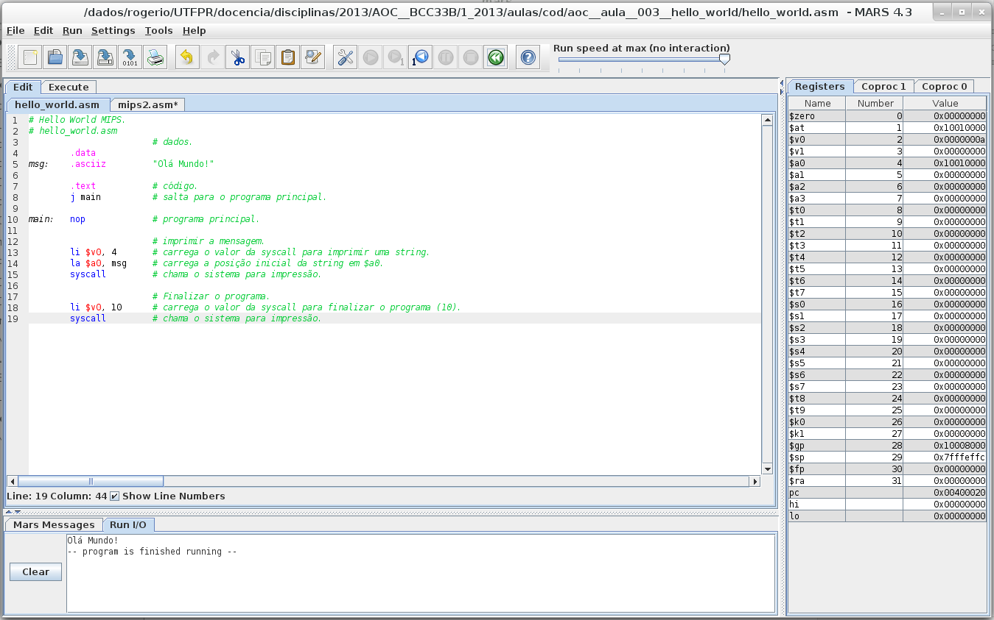
Simulador MARS

Slide 26
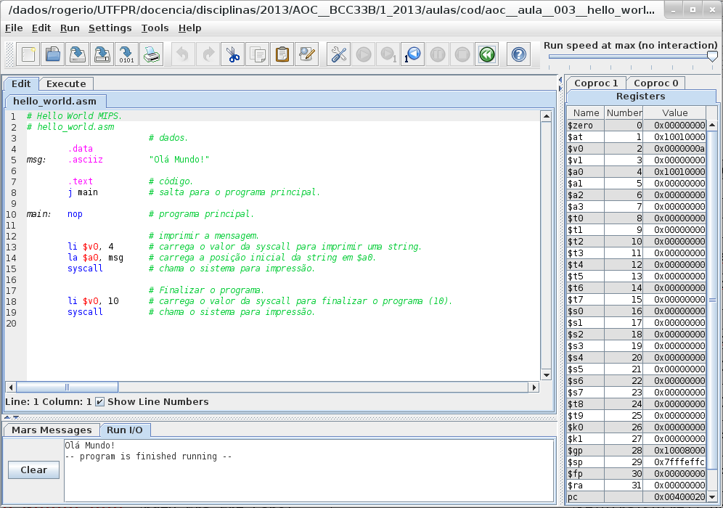
Hello World no MARS

Slide 27
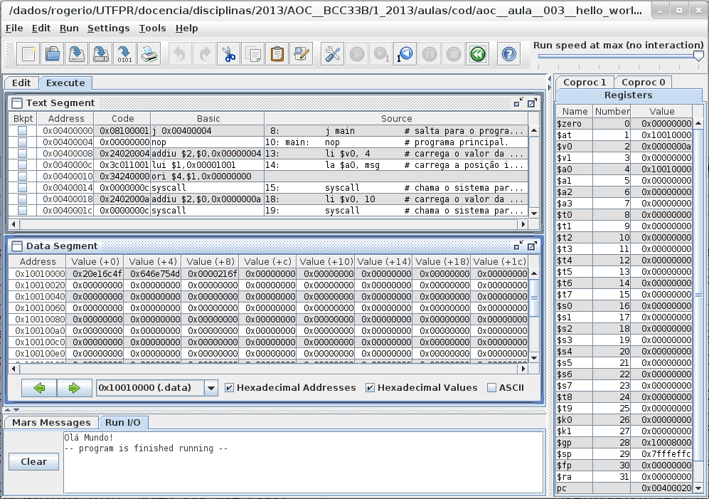
Hello World no MARS

Slide 28
Diversão para Casa
Download do Simulador MARS
Testar as instruções da aula
Verificar alterações dos conteúdos dos registradores e memória

Slide 29
Exercícios
Implemente os programas em Assembly do MIPS para resolver as expressões:
a = b + c
f = ( g + h ) – ( i + j )

Slide 30
Exercícios
Supondo que h seja associado com o registrador $s2 e o endereço base do Array A armazenado em $s3. Qual o código MIPS para o comando A[12] = h + A[8]?

Slide 31
Exercícios
Suponha que h seja associado com o registrador $s2 e o endereço base do array A armazenado em $s3. Qual o código MIPS para o comando A[12] = h + A[8];?
Solução
lw $t0,32($s3) # $t0 recebe A[8]
add $t0,$s2,$t0 # $t0 recebe h + A[8]
sw $t0,48($s3) # armazena o resultado em A[12]

Slide 32
Exercícios
Qual o código MIPS para carregar uma constante de 32 bits no registrador $s0 ? 0000 0000 0011 1101 0000 1001 0000 0000
Solução
lui $s0,61 # 61₁₀ = 0000 0000 0011 1101₂
ori $s0,$s0,2304 # 2304₁₀ = 0000 1001 0000 0000₂
0000 0000 0011 1101 0000 1001 0000 0000₂

Slide 33
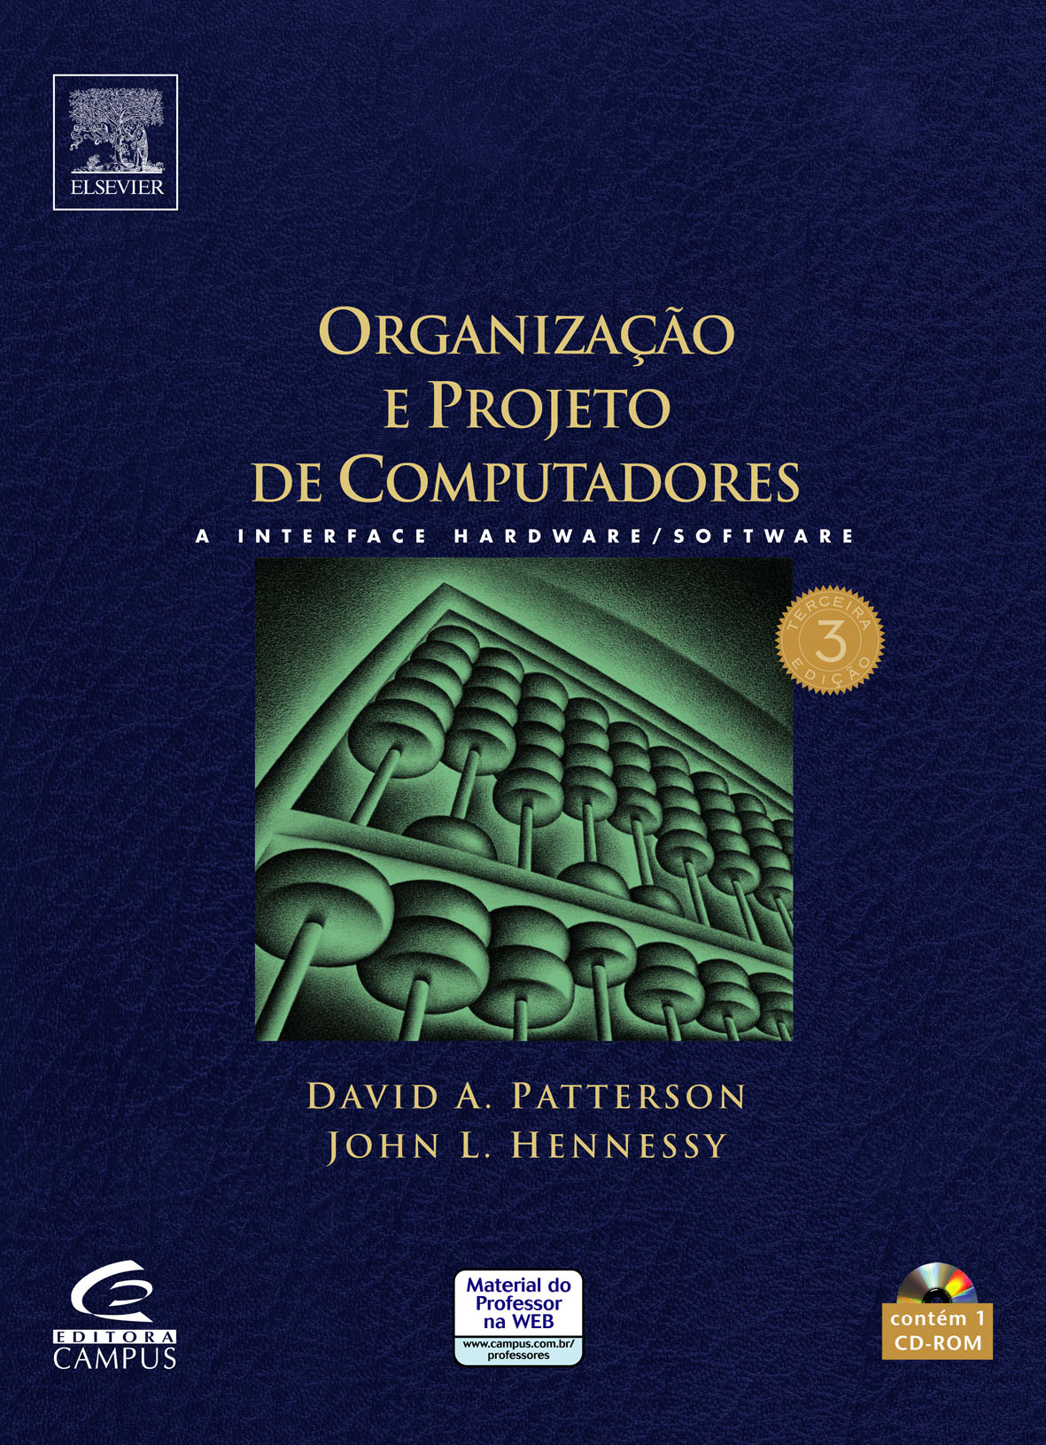
Leitura Recomendada
Capítulo 2
PATTERSON, David A.; HENNESSY, John L. Organização e projeto de computadores: a interface hardware/software. Rio de Janeiro, RJ: Elsevier, 2005. 484 p. ISBN 9788535215212.

Slide 34
Resumo da Aula de Hoje
Tópicos mais importantes:
Linguagem Assembly
Microprocessador MIPS
Registradores
Formatos de Instruções
Tipos de Instruções
Modos de Endereçamento

